Slide 1
TUẦN 30

Slide 2
Khởi động

Slide 3
YÊU CẦU CẦN ĐẠT
Tìm đọc được bài thơ, câu chuyện về các chú bộ đội hải quân
Giáo dục lòng kính trọng, biết ơn các chú bộ đội hải quân

Slide 4
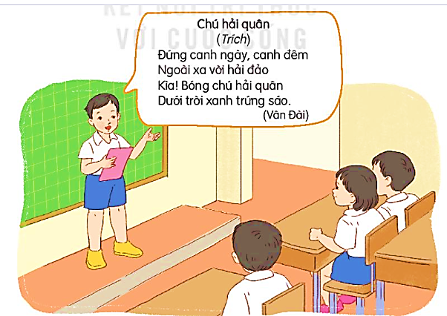
1. Tìm đọc bài thơ, câu chuyện viết về các chú bộ đội hải quân.

Slide 5
Bố em là lính biển
Bố em là bộ đội
Lặn lội ngoài đảo xa
Canh giữ biển quê ta
Mẹ dặn bé ở nhà
Luôn chăm ngoan học nhé
Lúc nào ngoan bố sẽ
Thưởng một chuyến đi thăm
Nơi đảo xa vạn dặm,
Bé thương bố nhiều lắm
Làm việc nơi đảo vắng
Bé ơi! Hãy cố gắng
Luôn vâng lời mẹ cha
Bé ơi! Hãy ở nhà
Là trò ngoan con nhé!

Slide 6

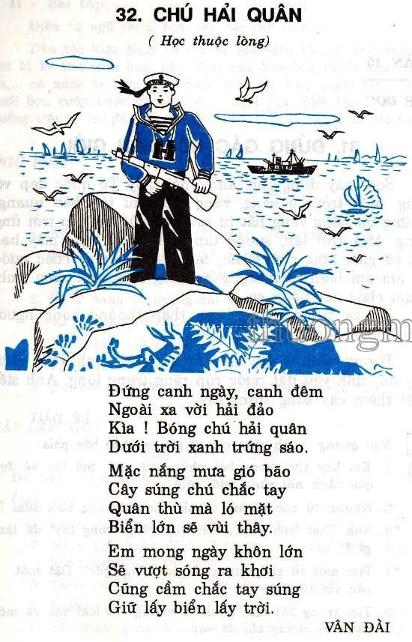
Notes:
Thiết kế bởi: Hương Thảo – tranthao121004@gmail.com

Slide 7
Anh Hải Quân và biển
Anh đứng giữa đêm khuya
Gác cho luồng sóng trắng
Anh hát cho biển nghe
Tình yêu thương sâu lắng
Có những đêm biển lặng
Biển nằm khóc một mình
Tàu ta bị bắn cháy
Biển đau nhói con tim
Anh hải quân thủ thỉ
Biển đừng có lo gì
Việt Nam ôm ấp biển
Giặc giữ có là chi
Rồi bao đêm anh thức
Biển vỗ nhạc lời ca
Anh hải quân xa nhà
Vẫn thấy mình hạnh phúc.

Slide 8
2. Đọc cho các bạn nghe những câu văn, câu thơ em thích

Slide 9
Thi đọc trước lớp

Slide 10


Kể cho các bạn nghe điều thú vị em đọc được
Notes:
10

Slide 11



Viết vào phiếu đọc sách
Tên bài thơ
Tên tác giả
Câu thơ em thích

Slide 12
YÊU CẦU CẦN ĐẠT
Tìm đọc được bài thơ, câu chuyện về các chú bộ đội hải quân
Giáo dục lòng kính trọng, biết ơn các chú bộ đội hải quân

Slide 13
Dặn dò
Tìm đọc một câu chuyện về Bác Hồ

